Slide 1



Introduction to Distributed and Embedded Multi-agent Systems
Carlos Eduardo Pantoja¹
Nilson Mori Lazarin^{1,2}
1. Centro Federal de Educação Tecnológica (CEFET/RJ) - 2. Universidade Federal Fluminense (UFF), Brasil
Fevereiro 2024

Slide 2

THE DEVELOPMENT
TOOLS
Notes:
<número>

Slide 3

ChonIDE
Souza de Jesus, V., Mori Lazarin, N., Pantoja, C.E., Vaz Alves, G., Ramos Alves de Lima, G., Viterbo, J. (2023). An IDE to Support the Development of Embedded Multi-Agent Systems. In: Mathieu, P., Dignum, F., Novais, P., De la Prieta, F. (eds) Advances in Practical Applications of Agents, Multi-Agent Systems, and Cognitive Mimetics. The PAAMS Collection. PAAMS 2023. Lecture Notes in Computer Science(), vol 13955. Springer, Cham. https://doi.org/10.1007/978-3-031-37616-0_29

Slide 4

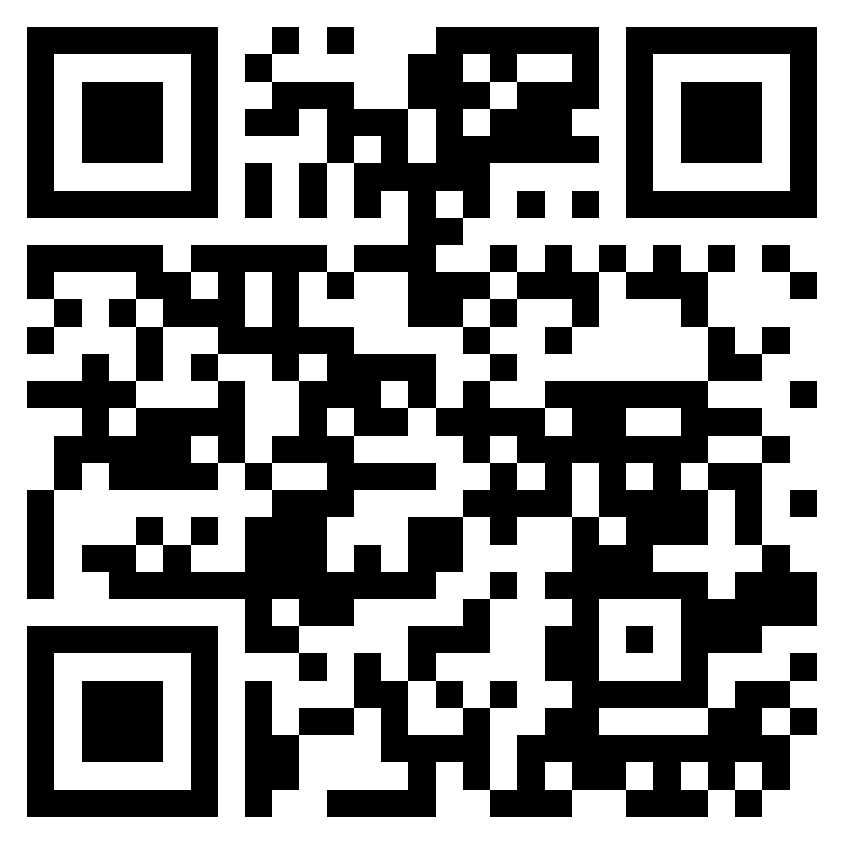
Manual de Instalaçãohttps://github.com/chon-group/chonIDE/tree/main/doc

Slide 5
Manual de Instalaçãohttps://github.com/chon-group/chonIDE/tree/main/doc

Slide 6
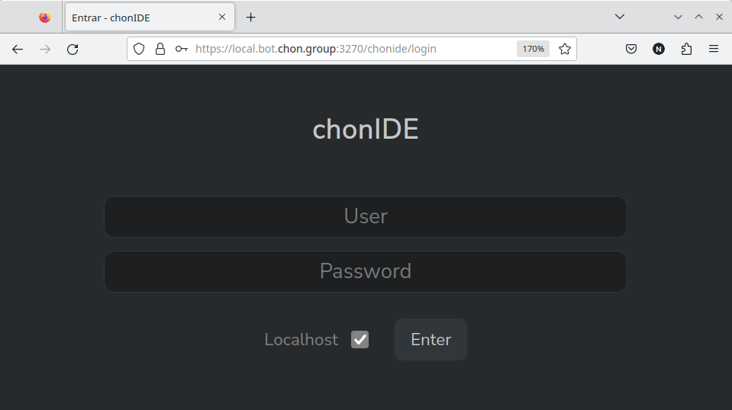
ChonIDE
Souza de Jesus, V., Mori Lazarin, N., Pantoja, C.E., Vaz Alves, G., Ramos Alves de Lima, G., Viterbo, J. (2023). An IDE to Support the Development of Embedded Multi-Agent Systems. In: Mathieu, P., Dignum, F., Novais, P., De la Prieta, F. (eds) Advances in Practical Applications of Agents, Multi-Agent Systems, and Cognitive Mimetics. The PAAMS Collection. PAAMS 2023. Lecture Notes in Computer Science(), vol 13955. Springer, Cham. https://doi.org/10.1007/978-3-031-37616-0_29

Slide 7

ChonIDE: helloAgent
Souza de Jesus, V., Mori Lazarin, N., Pantoja, C.E., Vaz Alves, G., Ramos Alves de Lima, G., Viterbo, J. (2023). An IDE to Support the Development of Embedded Multi-Agent Systems. In: Mathieu, P., Dignum, F., Novais, P., De la Prieta, F. (eds) Advances in Practical Applications of Agents, Multi-Agent Systems, and Cognitive Mimetics. The PAAMS Collection. PAAMS 2023. Lecture Notes in Computer Science(), vol 13955. Springer, Cham. https://doi.org/10.1007/978-3-031-37616-0_29

Slide 8
ChonIDE: helloAgent
Souza de Jesus, V., Mori Lazarin, N., Pantoja, C.E., Vaz Alves, G., Ramos Alves de Lima, G., Viterbo, J. (2023). An IDE to Support the Development of Embedded Multi-Agent Systems. In: Mathieu, P., Dignum, F., Novais, P., De la Prieta, F. (eds) Advances in Practical Applications of Agents, Multi-Agent Systems, and Cognitive Mimetics. The PAAMS Collection. PAAMS 2023. Lecture Notes in Computer Science(), vol 13955. Springer, Cham. https://doi.org/10.1007/978-3-031-37616-0_29

Slide 9
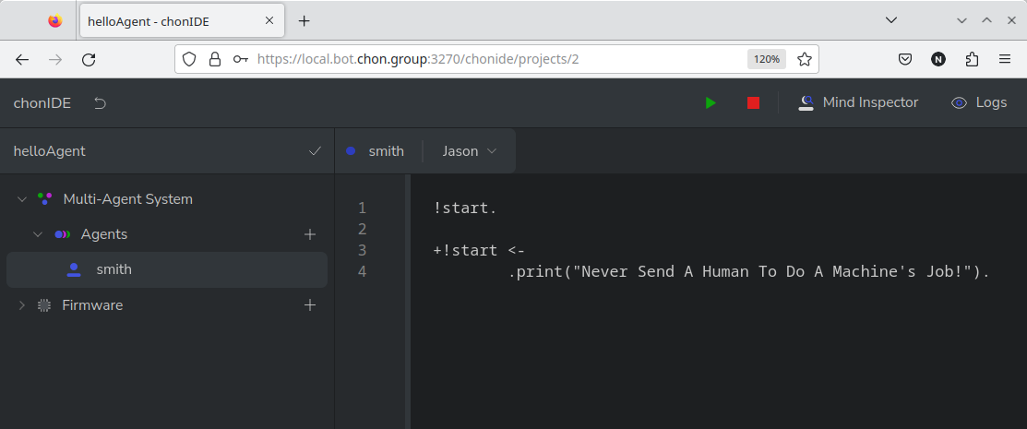
ChonIDE: helloAgent
Souza de Jesus, V., Mori Lazarin, N., Pantoja, C.E., Vaz Alves, G., Ramos Alves de Lima, G., Viterbo, J. (2023). An IDE to Support the Development of Embedded Multi-Agent Systems. In: Mathieu, P., Dignum, F., Novais, P., De la Prieta, F. (eds) Advances in Practical Applications of Agents, Multi-Agent Systems, and Cognitive Mimetics. The PAAMS Collection. PAAMS 2023. Lecture Notes in Computer Science(), vol 13955. Springer, Cham. https://doi.org/10.1007/978-3-031-37616-0_29

Slide 10
ChonIDE: helloAgent
Souza de Jesus, V., Mori Lazarin, N., Pantoja, C.E., Vaz Alves, G., Ramos Alves de Lima, G., Viterbo, J. (2023). An IDE to Support the Development of Embedded Multi-Agent Systems. In: Mathieu, P., Dignum, F., Novais, P., De la Prieta, F. (eds) Advances in Practical Applications of Agents, Multi-Agent Systems, and Cognitive Mimetics. The PAAMS Collection. PAAMS 2023. Lecture Notes in Computer Science(), vol 13955. Springer, Cham. https://doi.org/10.1007/978-3-031-37616-0_29

Slide 11
ChonIDE: helloAgent
Souza de Jesus, V., Mori Lazarin, N., Pantoja, C.E., Vaz Alves, G., Ramos Alves de Lima, G., Viterbo, J. (2023). An IDE to Support the Development of Embedded Multi-Agent Systems. In: Mathieu, P., Dignum, F., Novais, P., De la Prieta, F. (eds) Advances in Practical Applications of Agents, Multi-Agent Systems, and Cognitive Mimetics. The PAAMS Collection. PAAMS 2023. Lecture Notes in Computer Science(), vol 13955. Springer, Cham. https://doi.org/10.1007/978-3-031-37616-0_29

Slide 12
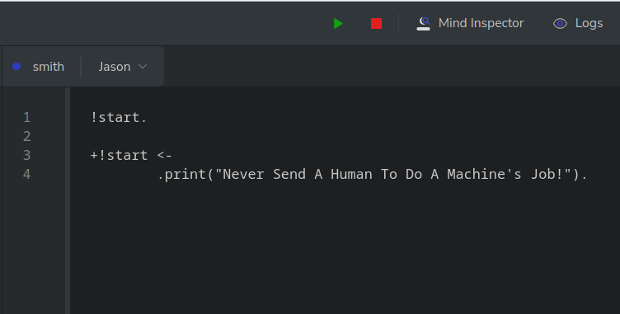
ChonIDE: helloAgent
Souza de Jesus, V., Mori Lazarin, N., Pantoja, C.E., Vaz Alves, G., Ramos Alves de Lima, G., Viterbo, J. (2023). An IDE to Support the Development of Embedded Multi-Agent Systems. In: Mathieu, P., Dignum, F., Novais, P., De la Prieta, F. (eds) Advances in Practical Applications of Agents, Multi-Agent Systems, and Cognitive Mimetics. The PAAMS Collection. PAAMS 2023. Lecture Notes in Computer Science(), vol 13955. Springer, Cham. https://doi.org/10.1007/978-3-031-37616-0_29

Slide 13

ChonIDE: helloAgent
Souza de Jesus, V., Mori Lazarin, N., Pantoja, C.E., Vaz Alves, G., Ramos Alves de Lima, G., Viterbo, J. (2023). An IDE to Support the Development of Embedded Multi-Agent Systems. In: Mathieu, P., Dignum, F., Novais, P., De la Prieta, F. (eds) Advances in Practical Applications of Agents, Multi-Agent Systems, and Cognitive Mimetics. The PAAMS Collection. PAAMS 2023. Lecture Notes in Computer Science(), vol 13955. Springer, Cham. https://doi.org/10.1007/978-3-031-37616-0_29

Slide 14

ChonIDE: helloAgent
Souza de Jesus, V., Mori Lazarin, N., Pantoja, C.E., Vaz Alves, G., Ramos Alves de Lima, G., Viterbo, J. (2023). An IDE to Support the Development of Embedded Multi-Agent Systems. In: Mathieu, P., Dignum, F., Novais, P., De la Prieta, F. (eds) Advances in Practical Applications of Agents, Multi-Agent Systems, and Cognitive Mimetics. The PAAMS Collection. PAAMS 2023. Lecture Notes in Computer Science(), vol 13955. Springer, Cham. https://doi.org/10.1007/978-3-031-37616-0_29

Slide 15
ChonIDE: helloAgent
Pantoja, C.E., Jesus, V.S.d., Lazarin, N.M., Viterbo, J. (2023). A Spin-off Version of Jason for IoT and Embedded Multi-Agent Systems. In: Naldi, M.C., Bianchi, R.A.C. (eds) Intelligent Systems. BRACIS 2023. Lecture Notes in Computer Science(), vol 14195. Springer, Cham. https://doi.org/10.1007/978-3-031-45368-7_25

Slide 16
ChonIDE: helloAgent
Pantoja, C.E., Jesus, V.S.d., Lazarin, N.M., Viterbo, J. (2023). A Spin-off Version of Jason for IoT and Embedded Multi-Agent Systems. In: Naldi, M.C., Bianchi, R.A.C. (eds) Intelligent Systems. BRACIS 2023. Lecture Notes in Computer Science(), vol 14195. Springer, Cham. https://doi.org/10.1007/978-3-031-45368-7_25

Slide 17
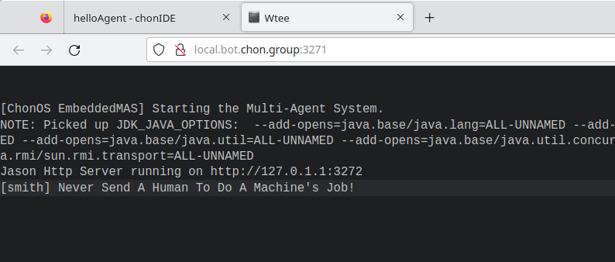
ChonIDE: helloAgent
Pantoja, C.E., Jesus, V.S.d., Lazarin, N.M., Viterbo, J. (2023). A Spin-off Version of Jason for IoT and Embedded Multi-Agent Systems. In: Naldi, M.C., Bianchi, R.A.C. (eds) Intelligent Systems. BRACIS 2023. Lecture Notes in Computer Science(), vol 14195. Springer, Cham. https://doi.org/10.1007/978-3-031-45368-7_25

Slide 18
ChonIDE: helloAgent
Bordini, R.H., Hübner, J.F. (2006). BDI Agent Programming in AgentSpeak Using Jason . In: Toni, F., Torroni, P. (eds) Computational Logic in Multi-Agent Systems. CLIMA 2005. Lecture Notes in Computer Science(), vol 3900. Springer, Berlin, Heidelberg. https://doi.org/10.1007/11750734_9

Slide 19
ChonIDE: helloAgent
Bordini, R.H., Hübner, J.F. (2006). BDI Agent Programming in AgentSpeak Using Jason . In: Toni, F., Torroni, P. (eds) Computational Logic in Multi-Agent Systems. CLIMA 2005. Lecture Notes in Computer Science(), vol 3900. Springer, Berlin, Heidelberg. https://doi.org/10.1007/11750734_9

Slide 20
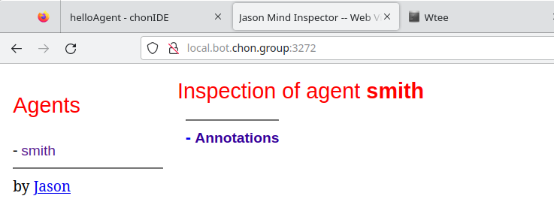
ChonIDE: helloAgent
Bordini, R.H., Hübner, J.F. (2006). BDI Agent Programming in AgentSpeak Using Jason . In: Toni, F., Torroni, P. (eds) Computational Logic in Multi-Agent Systems. CLIMA 2005. Lecture Notes in Computer Science(), vol 3900. Springer, Berlin, Heidelberg. https://doi.org/10.1007/11750734_9

Slide 21
ChonIDE: helloAgent
Souza de Jesus, V., Mori Lazarin, N., Pantoja, C.E., Vaz Alves, G., Ramos Alves de Lima, G., Viterbo, J. (2023). An IDE to Support the Development of Embedded Multi-Agent Systems. In: Mathieu, P., Dignum, F., Novais, P., De la Prieta, F. (eds) Advances in Practical Applications of Agents, Multi-Agent Systems, and Cognitive Mimetics. The PAAMS Collection. PAAMS 2023. Lecture Notes in Computer Science(), vol 13955. Springer, Cham. https://doi.org/10.1007/978-3-031-37616-0_29

Slide 22
ChonIDE: helloAgent
Souza de Jesus, V., Mori Lazarin, N., Pantoja, C.E., Vaz Alves, G., Ramos Alves de Lima, G., Viterbo, J. (2023). An IDE to Support the Development of Embedded Multi-Agent Systems. In: Mathieu, P., Dignum, F., Novais, P., De la Prieta, F. (eds) Advances in Practical Applications of Agents, Multi-Agent Systems, and Cognitive Mimetics. The PAAMS Collection. PAAMS 2023. Lecture Notes in Computer Science(), vol 13955. Springer, Cham. https://doi.org/10.1007/978-3-031-37616-0_29

Slide 23

ChonIDE: helloAgent
Souza de Jesus, V., Mori Lazarin, N., Pantoja, C.E., Vaz Alves, G., Ramos Alves de Lima, G., Viterbo, J. (2023). An IDE to Support the Development of Embedded Multi-Agent Systems. In: Mathieu, P., Dignum, F., Novais, P., De la Prieta, F. (eds) Advances in Practical Applications of Agents, Multi-Agent Systems, and Cognitive Mimetics. The PAAMS Collection. PAAMS 2023. Lecture Notes in Computer Science(), vol 13955. Springer, Cham. https://doi.org/10.1007/978-3-031-37616-0_29

Slide 24

MY FIRST
SINGLE AGENT
Notes:
<número>

Slide 25
My First Agent
Notes:
<número>

Slide 26
My First Agent
Notes:
<número>

Slide 27
My First Agent
Notes:
<número>

Slide 28

My First Agent
Belief Base
stock(S) energy(E)
payment(P) workingDay(W)
partyNight(N) lunch(L)
Notes:
<número>

Slide 29
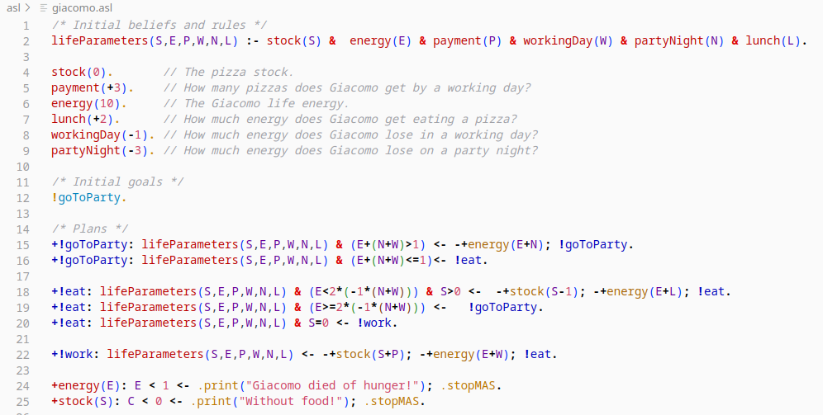
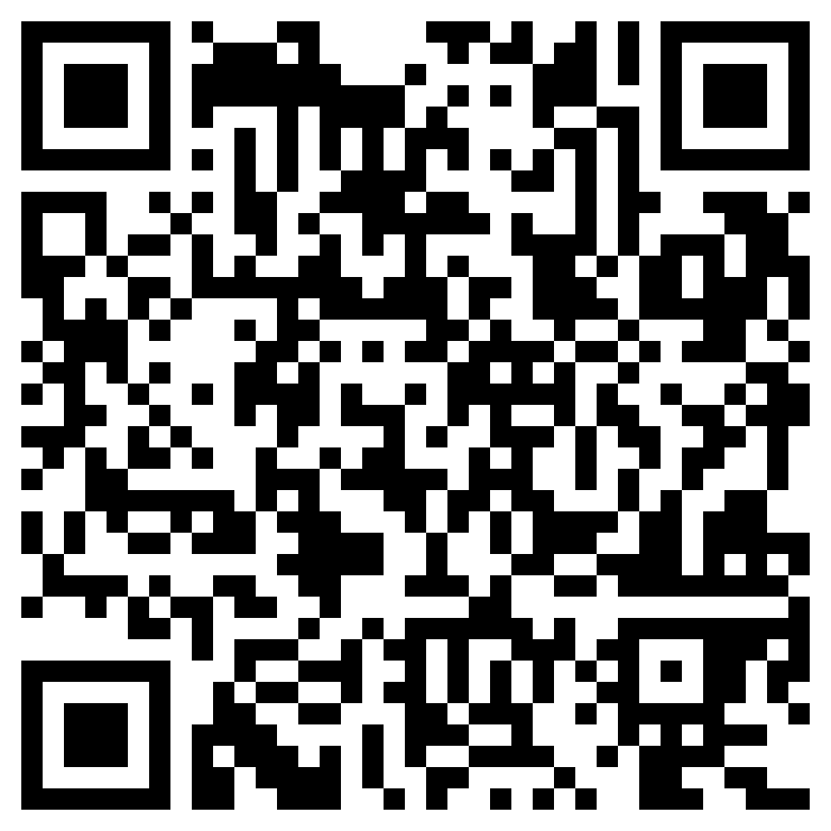
My First Agent: Code
https://github.com/chon-group/distributedAndEmbeddedAI/raw/main/course/06-MyFirstAgent/giacomoAgent.chon

Slide 30

PHYSICAL
AGENT
Notes:
<número>

Slide 31
Jason Embedded
It is a spin-off Version of Jason for IoT and Embedded Multiagent Systems.
Notes:
<número>

Slide 32
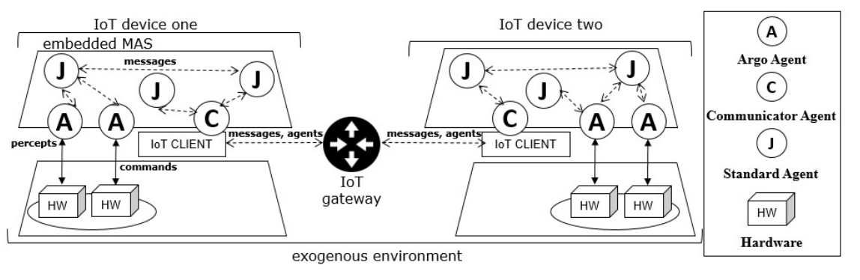
Jason Embedded
It is a spin-off Version of Jason for IoT and Embedded Multiagent Systems.
Notes:
<número>

Slide 33
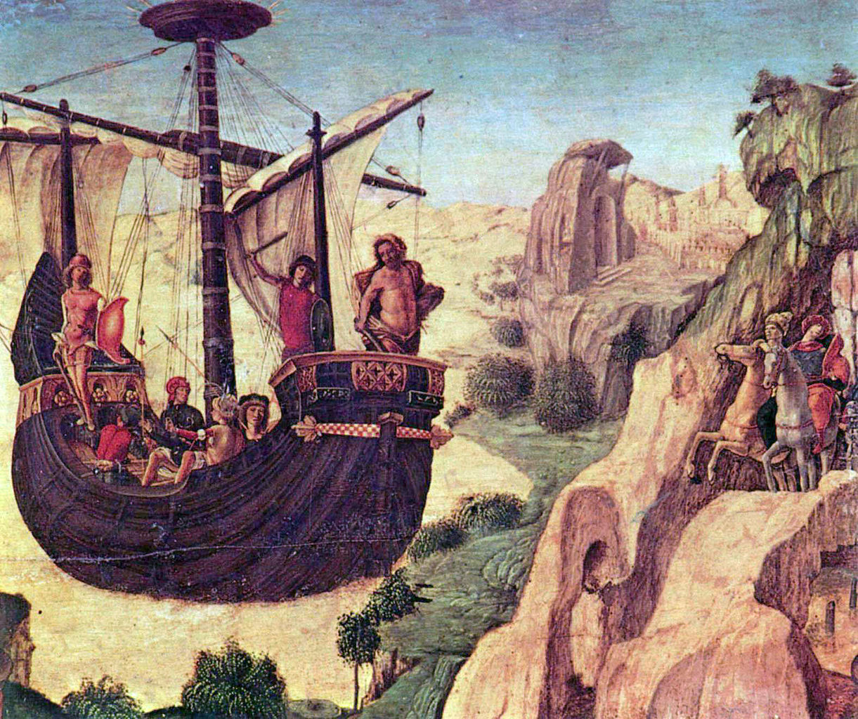
Argo for Jason
Argo foi o barco que Jasão (Jason) e os Argonautas navegaram na busca pelo velocino de ouro na mitologia grega.
The Argo
by Lorenzo Costa
Notes:
<número>

Slide 34
Argo for Jason
O ARGO é uma arquitetura customizada que emprega o middleware Javino [Lazarin e Pantoja, 2015], que provê uma ponte entre o agente inteligente e os sensores e atuadores do robô.
Além disso, o ARGO possui um mecanismo de filtragem de percepções [Stabile Jr e Sichman, 2015] em tempo de execução.
O ARGO tem como objetivo ser uma arquitetura prática para a programação de agentes robóticos embarcados usando agentes BDI em Jason e placas microcontroladas.
Notes:
<número>

Slide 35
Argo for Jason
O ARGO permite:
Controlar diretamente os atuadores em tempo de execução;
Receber percepções dos sensores automaticamente dentro de um período de tempo pré-definido;
Mudar os filtros de percepção em tempo de execução;
Alterar quais os dispositivos que estão sendo acessados em tempo de execução;
Se comunicar com outros agentes em Jason;
Decidir quando perceber ou não o mundo real em tempo de execução.
Notes:
<número>

Slide 36
Argo for Jason
O ARGO permite:
Controlar diretamente os atuadores em tempo de execução;
Receber percepções dos sensores automaticamente dentro de um período de tempo pré-definido;
Mudar os filtros de percepção em tempo de execução;
Alterar quais os dispositivos que estão sendo acessados em tempo de execução;
Se comunicar com outros agentes em Jason;
Decidir quando perceber ou não o mundo real em tempo de execução.
Notes:
<número>

Slide 37
Argo for Jason
O ARGO permite:
Controlar diretamente os atuadores em tempo de execução;
Receber percepções dos sensores automaticamente dentro de um período de tempo pré-definido;
Mudar os filtros de percepção em tempo de execução;
Alterar quais os dispositivos que estão sendo acessados em tempo de execução;
Se comunicar com outros agentes em Jason;
Decidir quando perceber ou não o mundo real em tempo de execução.
Notes:
<número>

Slide 38
Argo for Jason
O ARGO permite:
Controlar diretamente os atuadores em tempo de execução;
Receber percepções dos sensores automaticamente dentro de um período de tempo pré-definido;
Mudar os filtros de percepção em tempo de execução;
Alterar quais os dispositivos que estão sendo acessados em tempo de execução;
Se comunicar com outros agentes em Jason;
Decidir quando perceber ou não o mundo real em tempo de execução.
Notes:
<número>

Slide 39
Argo for Jason
O ARGO permite:
Controlar diretamente os atuadores em tempo de execução;
Receber percepções dos sensores automaticamente dentro de um período de tempo pré-definido;
Mudar os filtros de percepção em tempo de execução;
Alterar quais os dispositivos que estão sendo acessados em tempo de execução;
Se comunicar com outros agentes em Jason;
Decidir quando perceber ou não o mundo real em tempo de execução.
Notes:
<número>

Slide 40
Argo for Jason
O ARGO permite:
Controlar diretamente os atuadores em tempo de execução;
Receber percepções dos sensores automaticamente dentro de um período de tempo pré-definido;
Mudar os filtros de percepção em tempo de execução;
Alterar quais os dispositivos que estão sendo acessados em tempo de execução;
Se comunicar com outros agentes em Jason;
Decidir quando perceber ou não o mundo real em tempo de execução.
Notes:
<número>

Slide 41
Argo for Jason
ARGO Internal Actions:
  .limit(x): define um intervalo de tempo para perceber o ambiente
  .port(y): define qual porta serial deve ser utilizada pelo agente
  .percepts(open|close): decide quando perceber ou não o mundo real
  .act(w): envia ao microcontrolador uma ação para ser executada por um efetuador
  .change_filter(filterName): define um filtro de percepção para restringir percepções em tempo real
Notes:
<número>

Slide 42
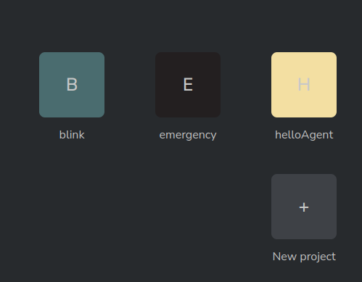
Exemplo: blink
Notes:
<número>

Slide 43
Exemplo: blink
Notes:
<número>

Slide 44
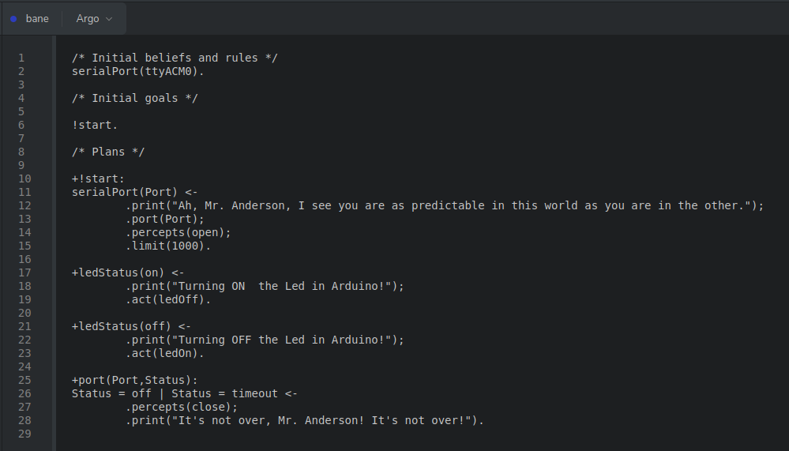
Exemplo: blink
Notes:
<número>

Slide 45
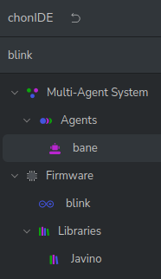
Exemplo: blink
Notes:
<número>

Slide 46
Exemplo: blink
Notes:
<número>

Slide 47
Exemplo: blink
Notes:
<número>

Slide 48
Exemplo: blink
Notes:
<número>

Slide 49
Exemplo: blink
Notes:
<número>

Slide 50
Collaborative MAS
Notes:
<número>

Slide 51

Collaborative MultiAgent System
MAS
MAS
MAS
MAS
Notes:
<número>

Slide 52
Agentes Comunicadores
MAS A
MAS B
C
C
COMMUNICATES
Pantoja, C., Soares, H.D., Viterbo, J., Seghrouchni, A.E.F. “An Architecture for the Development of Ambient Intelligence Systems Managed by Embedded Agents”. The 30th International Conference on Software Engineering and Knowledge Engineering, Hotel Pullman, Redwood City, California, USA, July 1-3, 2018, organizado por Óscar Mortágua Pereira, KSI Research Inc. and Knowledge Systems Institute Graduate School, 2018, https://doi.org/10.18293/SEKE2018-110 .
Notes:
<número>

Slide 53

Agentes Comunicadores: Service Communication
MAS A
MAS B
C
C
Endler, M., Baptista, G., Silva, L.D., Vasconcelos, R., Malcher, M., Pantoja, V., Pinheiro, V., Viterbo, J.: Contextnet: Context reasoning and sharing middleware for large-scale pervasive collaboration and social networking. In: Proceedings of the Workshop on Posters and Demos Track. PDT ’11, Association for Computing Machinery, New York, NY, USA (2011). https://doi.org/10.1145/2088960.2088962
Notes:
<número>

Slide 54
Agentes Comunicadores: Middleware IoT
O ContextNet é um middleware que visa a aplicações colaborativas abrangentes de pequena e grande escala, como monitoramento on-line ou coordenações de atividades de entidades móveis e compartilhamento de informações.
Notes:
<número>

Slide 55


ContextNet Public Server
Address: skynet.chon.group - UDP Port: 5500
Notes:
<número>

Slide 56
Agentes Comunicadores: Ações Internas
Communicator Internal Actions:
.sendOut(agentUuid, force, message)
envia uma mensagem de um agente comunicador para outro comunicador de um SMA distinto.
.connectCN(servidor, porta, UUID)
se conecta ao servidor IoT com um id específico para o agente.
.disconnectCN
desconecta do servidor IoT atualmente conectado.
Notes:
<número>

Slide 57

Hello SkyNet
Notes:
<número>

Slide 58

Hello SkyNet
Notes:
<número>

Slide 59

Hello SkyNet
Notes:
<número>

Slide 60
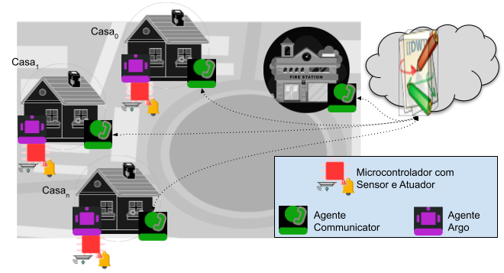
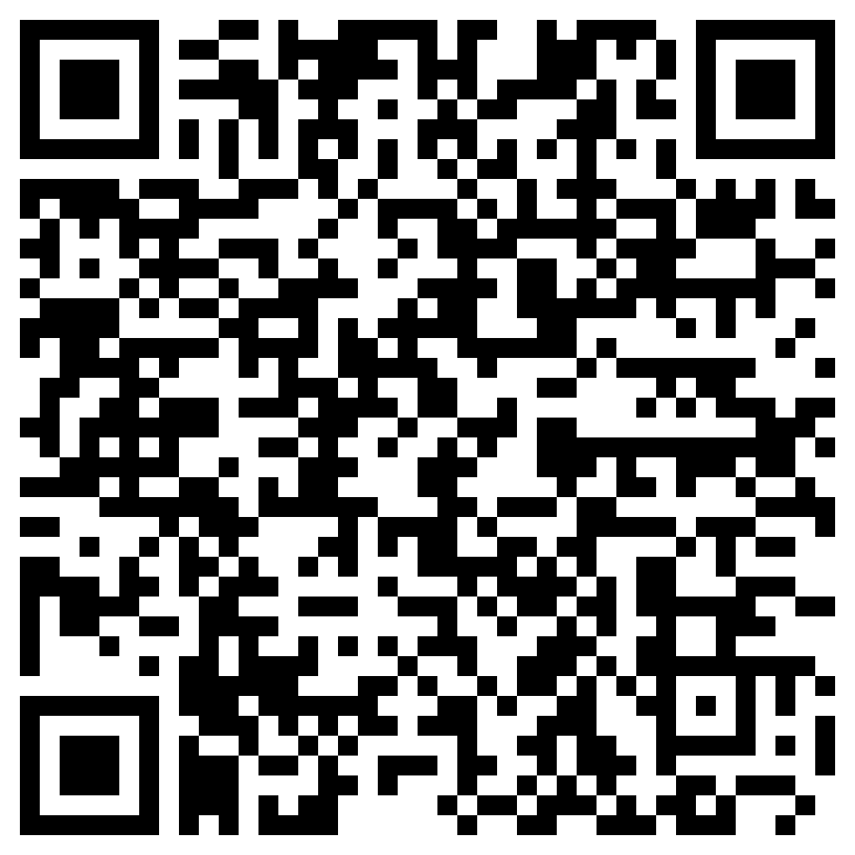
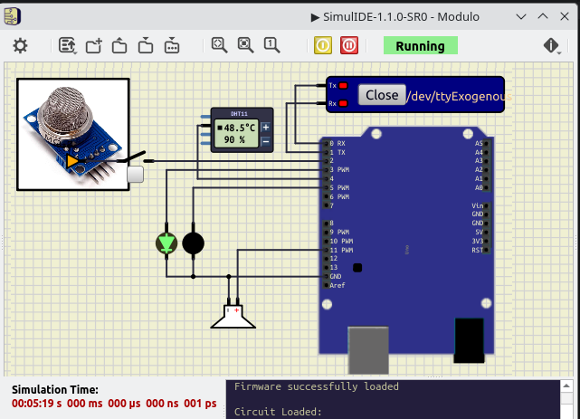
Exemplo: Colaboração entre SMA Embarcados
https://github.com/chon-group/distributedAndEmbeddedAI/tree/main/course/13-CollaborativeMultiAgentSystems/example
Notes:
<número>

Slide 61
MOBILITY IN
EMBEDDED MAS
Notes:
<número>

Slide 62
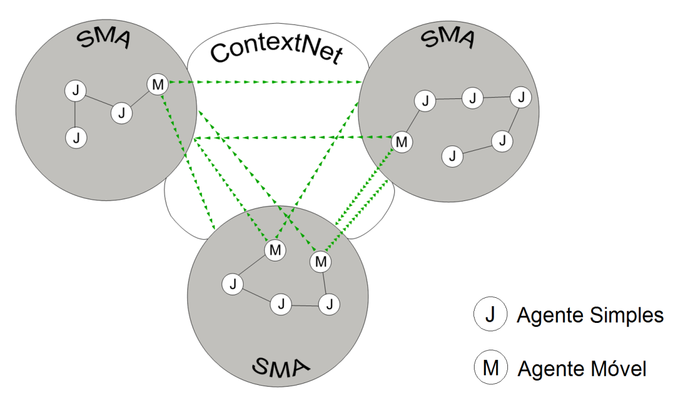
Protocolo de Transferência de Agentes
Os agentes móveis são agentes especiais capazes de transcender seu SMA podendo mover-se, por exemplo, para outro SMA. Os agentes móveis também são capazes de interagir com agentes de outros SMA e também transferir-se para um ambiente chamado de ambiente aberto, onde agentes de diferentes SMA podem interagir e trocar informações.
Figura 1. Transferência de agentes móveis
Notes:
<número>

Slide 63
Protocolo de Transferência de Agentes
Um agente cognitivo está situado em um SMA qualquer e ambientado em um dispositivo, este agente fica “preso” ao SMA e ao dispositivo, e caso o dispositivo seja danificado o agente cognitivo não consegue se transferir para outro SMA.
Notes:
<número>

Slide 64
Protocolo de Transferência de Agentes
O protocolo de transferência de agentes prevê três possíveis relações entre o agente móvel com o novo SMA.
Mutualismo
Inquilinismo
Predatismo
Notes:
<número>

Slide 65



Bio-Inspired: Mutualismo
J
J
J
C
C
J
J
J
J
J
skynet
SMA
SMA
Notes:
<número>

Slide 66
Bio-Inspired: Mutualismo
J
J
J
C
C
J
J
J
J
J
skynet
SMA
SMA
Notes:
<número>

Slide 67
Bio-Inspired: Mutualismo
J
J
J
C
C
J
J
J
J
J
skynet
SMA
SMA
Notes:
<número>

Slide 68
Bio-Inspired: Inquilinismo
J
J
C
C
J
J
skynet
SMA
SMA
Notes:
<número>

Slide 69
Bio-Inspired: Inquilinismo
J
J
C
C
J
J
skynet
SMA
SMA
Notes:
<número>

Slide 70

Bio-Inspired: Inquilinismo
J
J
C
C
J
J
skynet
SMA
SMA
Notes:
<número>

Slide 71
Bio-Inspired: Predatismo
C
J
C
J
J
J
J
J
J
J
skynet
SMA
SMA
Notes:
<número>

Slide 72
Bio-Inspired: Predatismo
C
J
J
C
J
J
J
J
J
J
skynet
SMA
SMA
Notes:
<número>

Slide 73

Bio-Inspired: Predatismo
J
J
J
C
M
J
J
J
J
J
skynet
SMA
SMA
Notes:
<número>

Slide 74
Bio-Inspired: Predatismo
C
J
J
J
J
skynet
SMA
SMA
Notes:
<número>

Slide 75
Communicator: Ações Internas
Communicator Internal Actions:
.moveOut(agentUuid, predation|inquilinism)
move os agentes para um SMA.
.moveOut(agentUuid, mutualism, agent)
envia um agente específico para outro SMA.
Notes:
<número>

Slide 76
OTHER
TOOLS
Notes:
<número>

Slide 77
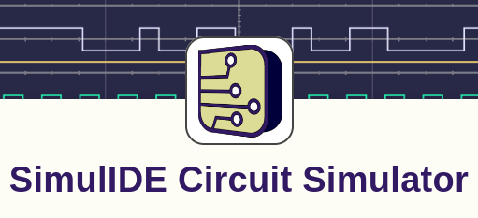
SimulIDE
González, Santiago. “SimulIDE Circuit Simulator”, 2023. https://simulide.com.

Slide 78
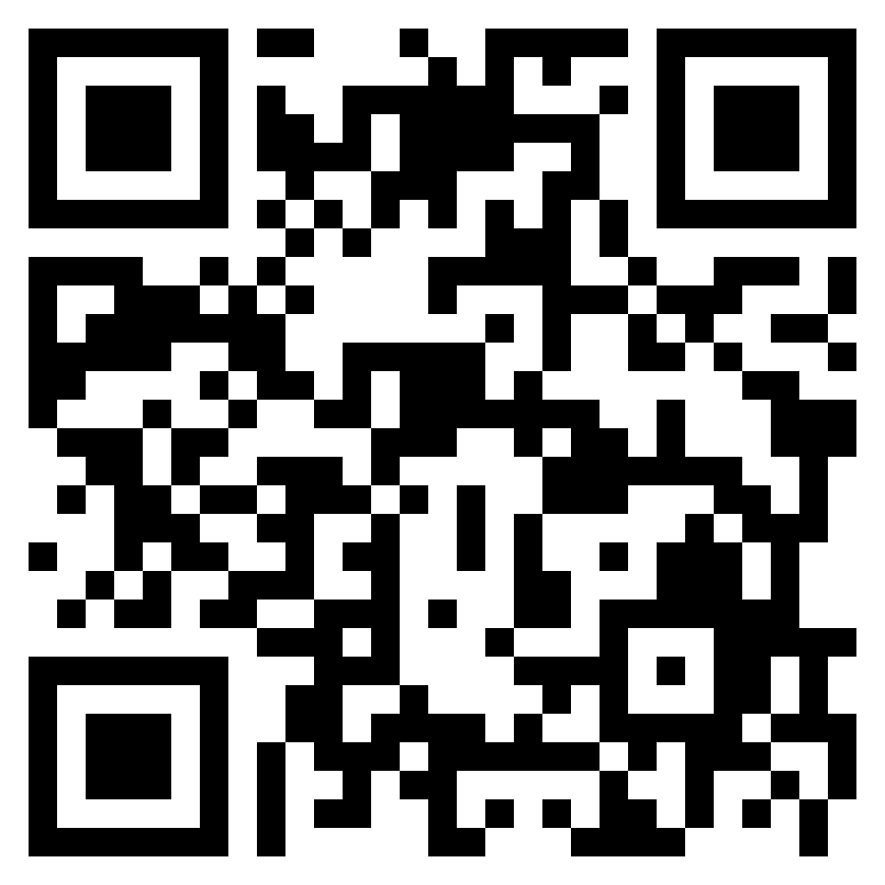
SimulIDE
Manual de instalaçãohttps://github.com/chon-group/dpkg-simulide

Slide 79
SimulIDE
Manual de instalaçãohttps://github.com/chon-group/dpkg-simulide

Slide 80
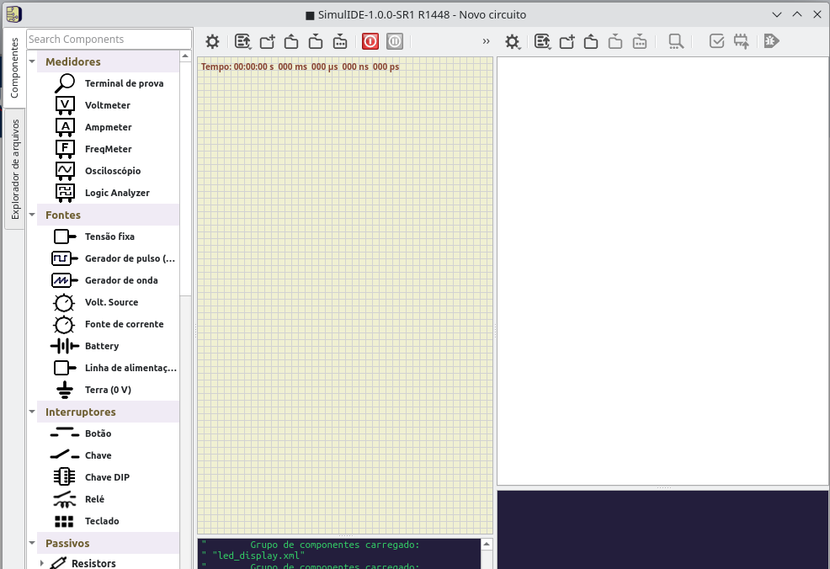
SimulIDE

Slide 81
SimulIDE

Slide 82
SimulIDE

Slide 83
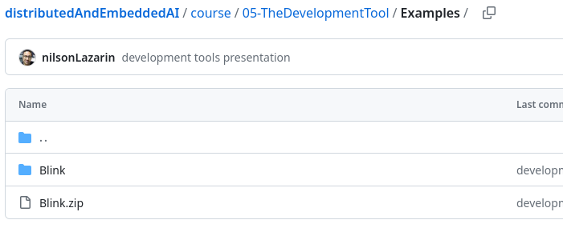
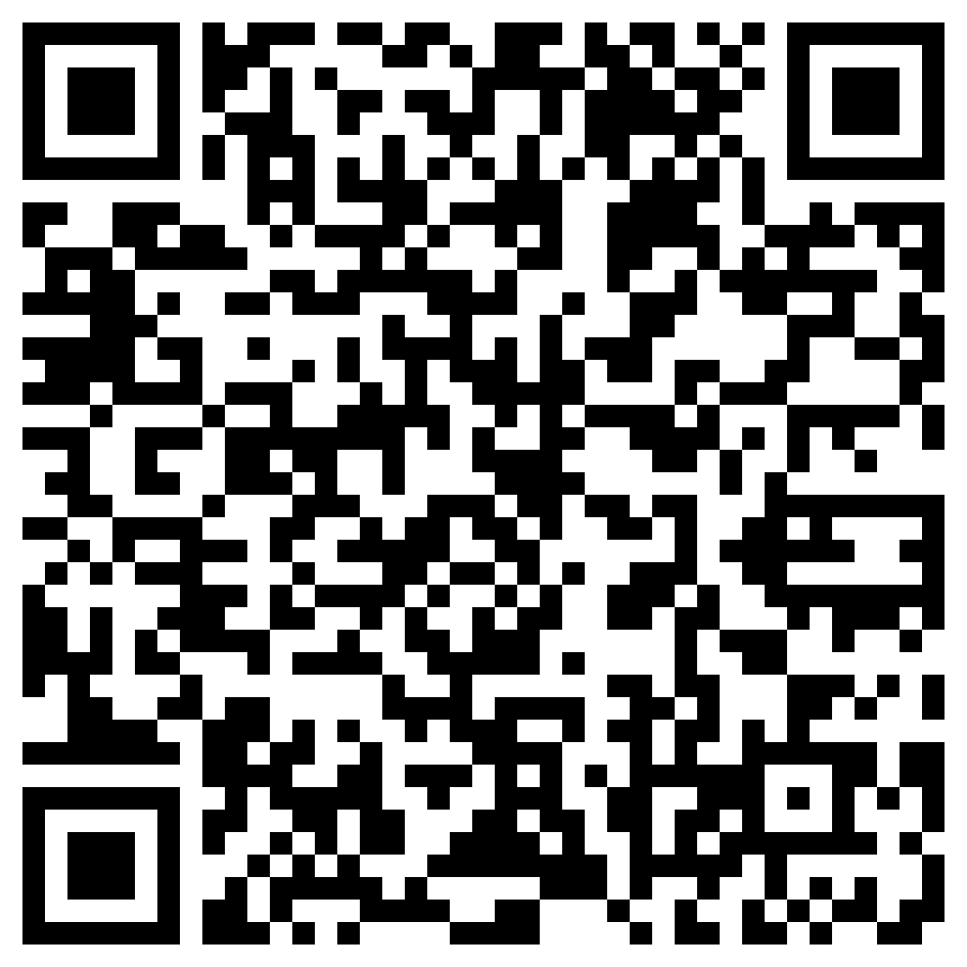
SimulIDE: Blink
https://github.com/chon-group/distributedAndEmbeddedAI/raw/main/course/05-TheDevelopmentTool/Examples/Blink.zip

Slide 84
SimulIDE: Blink
https://github.com/chon-group/distributedAndEmbeddedAI/raw/main/course/05-TheDevelopmentTool/Examples/Blink.zip

Slide 85
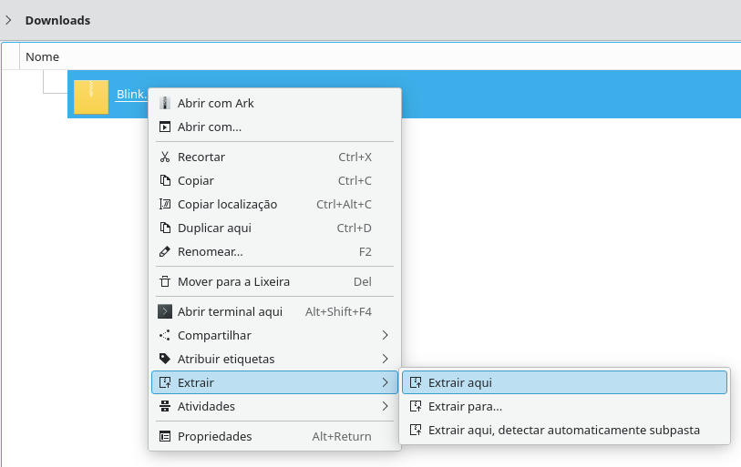
SimulIDE: Blink

Slide 86
SimulIDE: Blink

Slide 87
SimulIDE: Blink

Slide 88
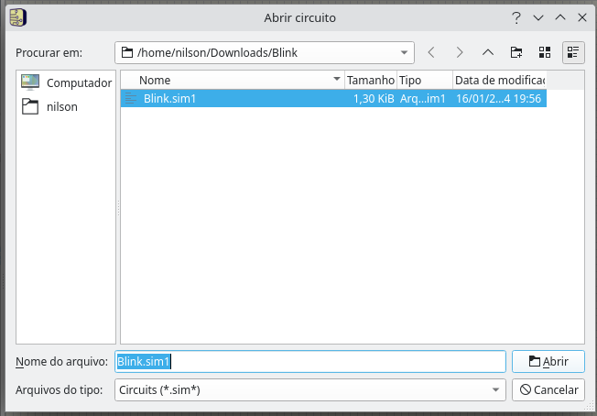
SimulIDE: Blink

Slide 89
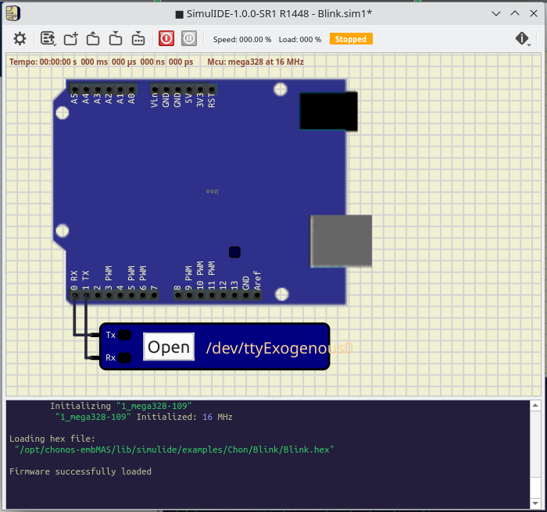
SimulIDE: Blink

Slide 90
SimulIDE: Blink

Slide 91
SimulIDE: Blink

Slide 92
SimulIDE: Blink

Slide 93
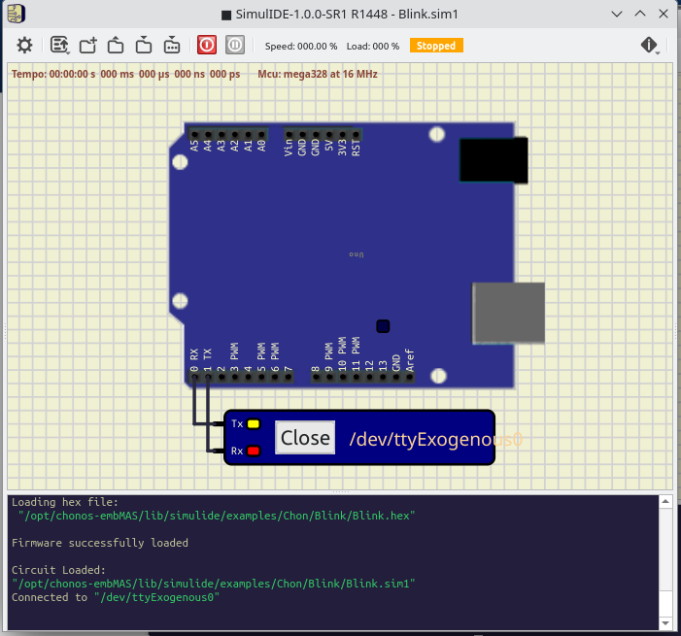
SimulIDE: Blink

Slide 94
SimulIDE: Blink

Slide 95
SimulIDE: Blink

Slide 96
SimulIDE: Blink

Slide 97
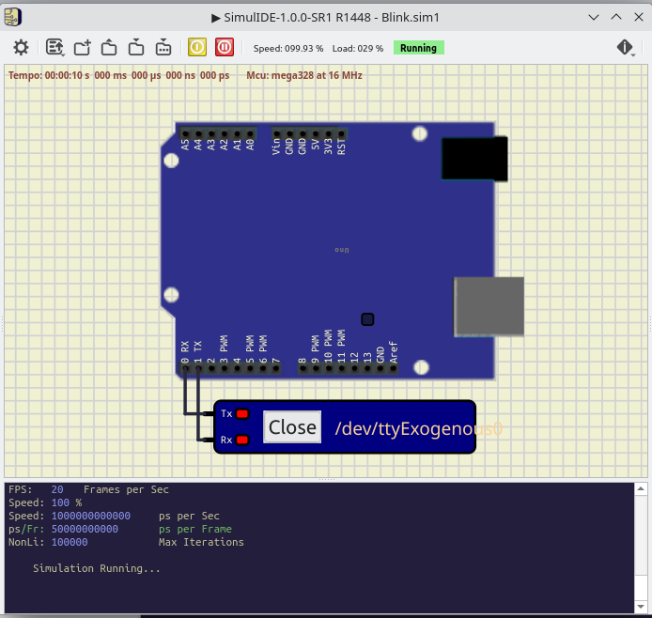
SimulIDE: Blink

Slide 98
SimulIDE: Blink

Slide 99

SimulIDE: Blink

Slide 100
SimulIDE: Blink

Slide 101
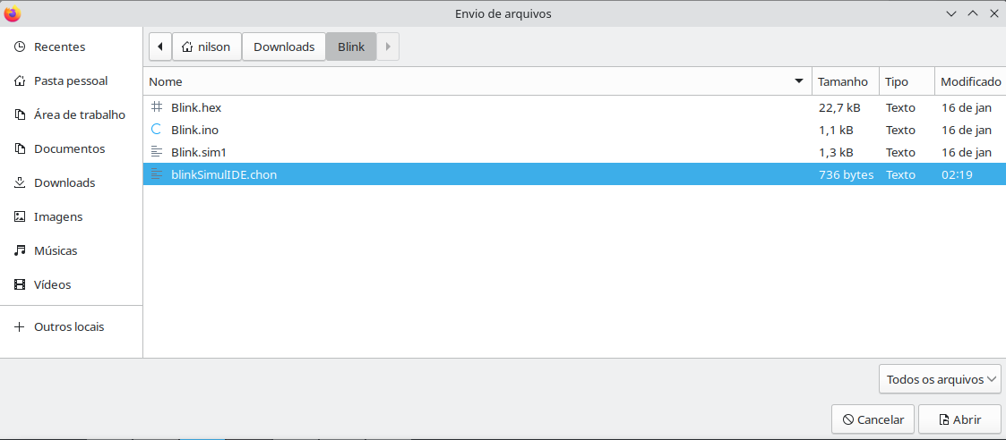
SimulIDE: Blink

Slide 102
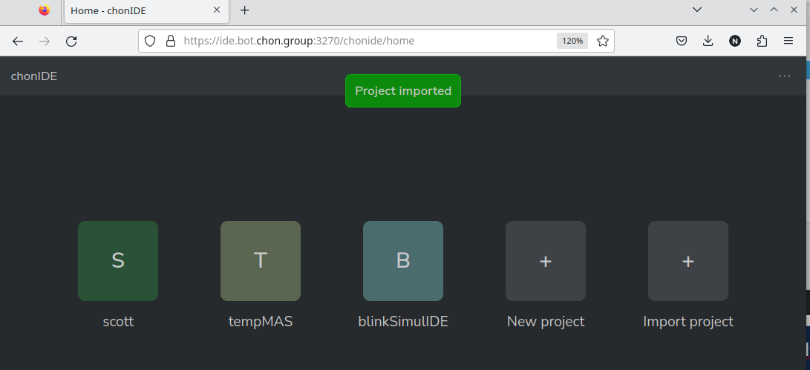
SimulIDE: Blink

Slide 103
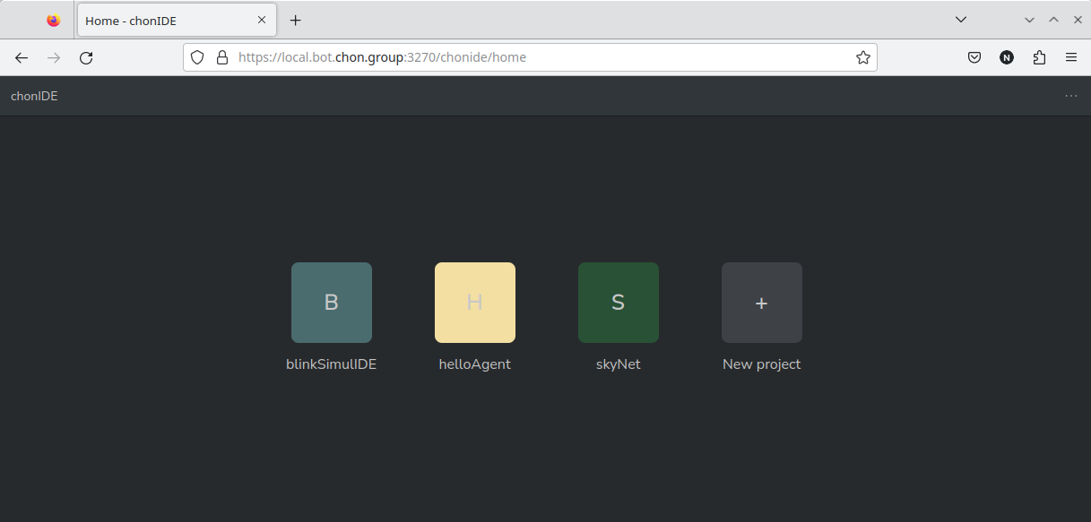
SimulIDE: Blink

Slide 104
SimulIDE: Blink

Slide 105
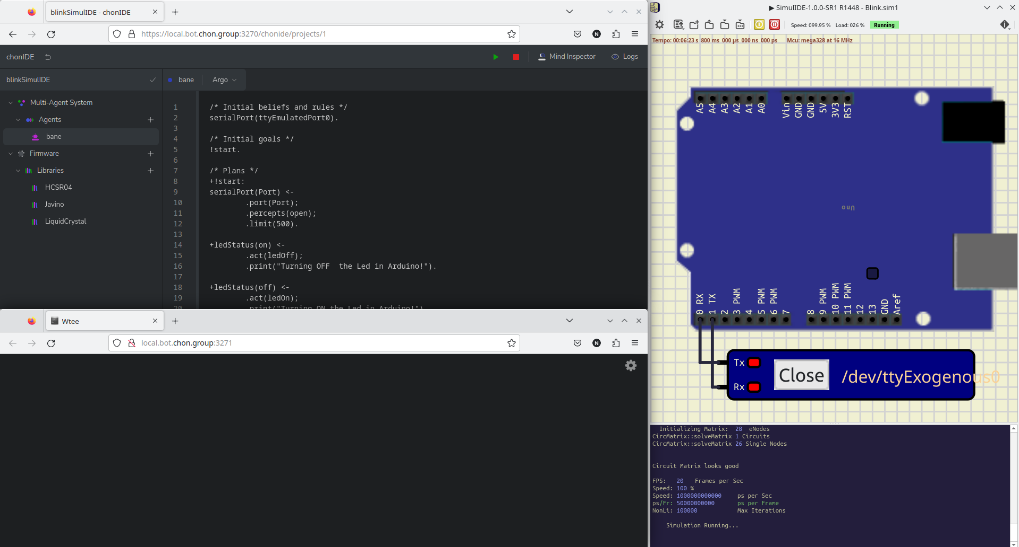
SimulIDE: Blink

Slide 106
SimulIDE: Blink

Slide 107
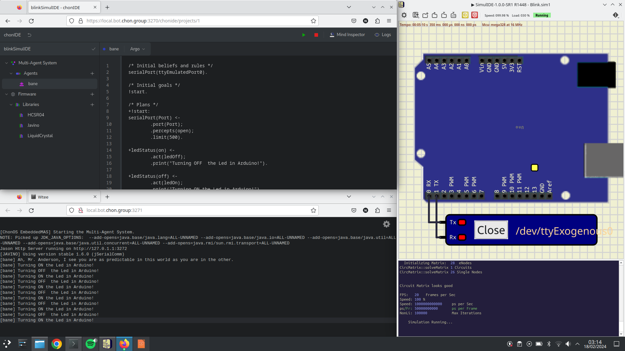
SimulIDE: Blink

Slide 108

Webots
Michel, O. (1998). Webots: Symbiosis Between Virtual and Real Mobile Robots. In: Heudin, JC. (eds) Virtual Worlds. VW 1998. Lecture Notes in Computer Science(), vol 1434. Springer, Berlin, Heidelberg. https://doi.org/10.1007/3-540-68686-X_24

Slide 109
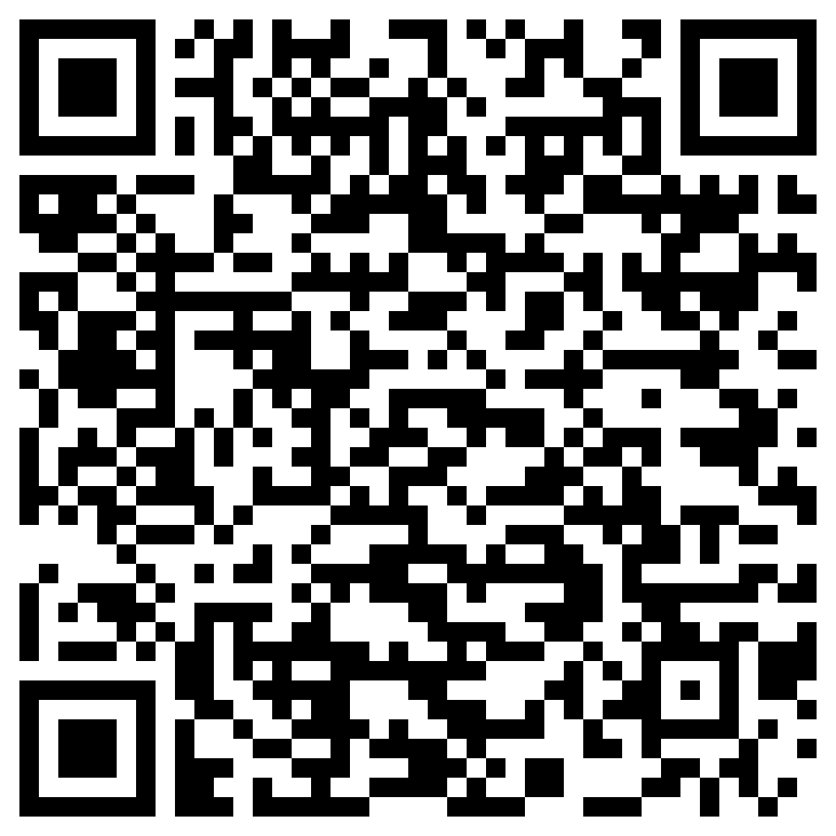
Webots
Manual de instalação
https://cyberbotics.com/doc/guide/installation-procedure#installing-the-debian-package-with-the-advanced-packaging-tool-apt

Slide 110
Webots
Manual de instalação
https://cyberbotics.com/doc/guide/installation-procedure#installing-the-debian-package-with-the-advanced-packaging-tool-apt

Slide 111

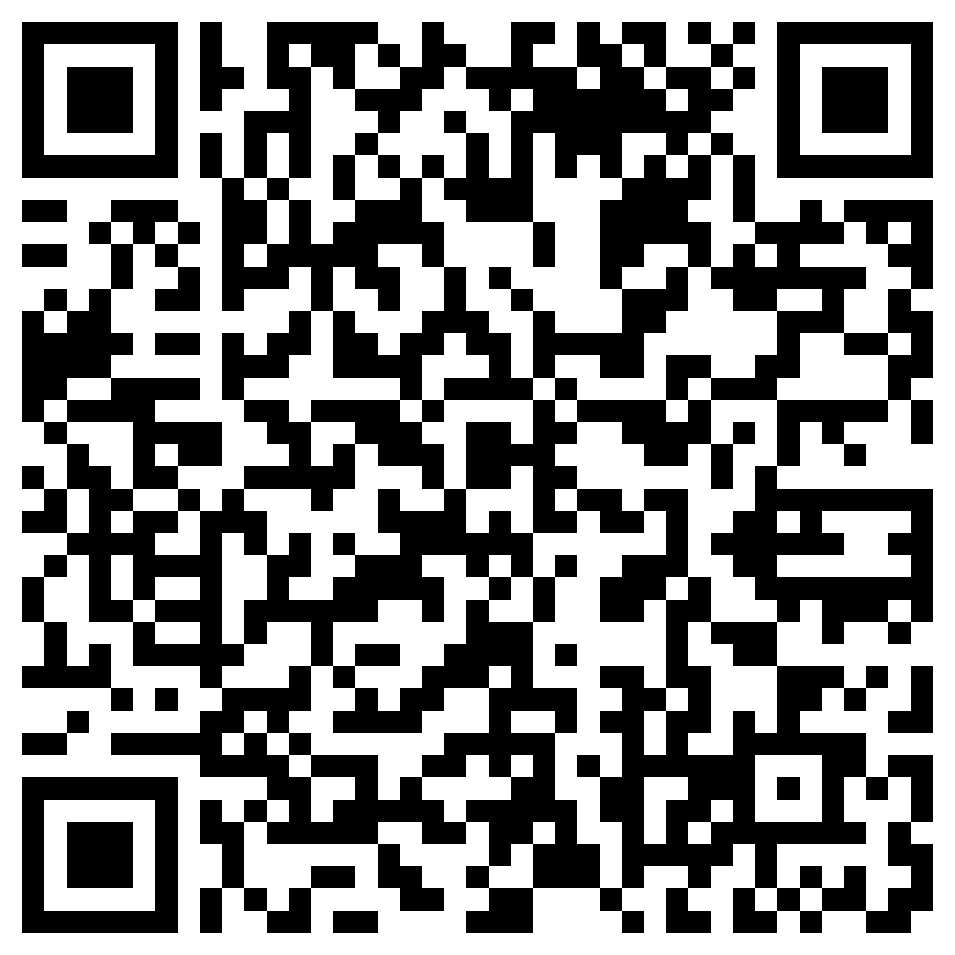
Webots
https://github.com/chon-group/distributedAndEmbeddedAI/raw/main/course/05-TheDevelopmentTool/Examples/Car4WD.zip

Slide 112
Webots
https://github.com/chon-group/distributedAndEmbeddedAI/raw/main/course/05-TheDevelopmentTool/Examples/Car4WD.zip

Slide 113

Webots

Slide 114

Webots

Slide 115
Webots

Slide 116
Webots

Slide 117
Webots

Slide 118

Webots

Slide 119

Webots

Slide 120
Webots

Slide 121
Webots

Slide 122

Webots

Slide 123

Webots

Slide 124

Webots

Slide 125
Webots

Slide 126

Webots

Slide 127
Webots

Slide 128

Webots

Slide 129
Agradecimentos
OBRIGADO!
pantoja@cefet-rj.br
nilson.lazarin@cefet-rj.br
Notes:
<número>

